Slide 1
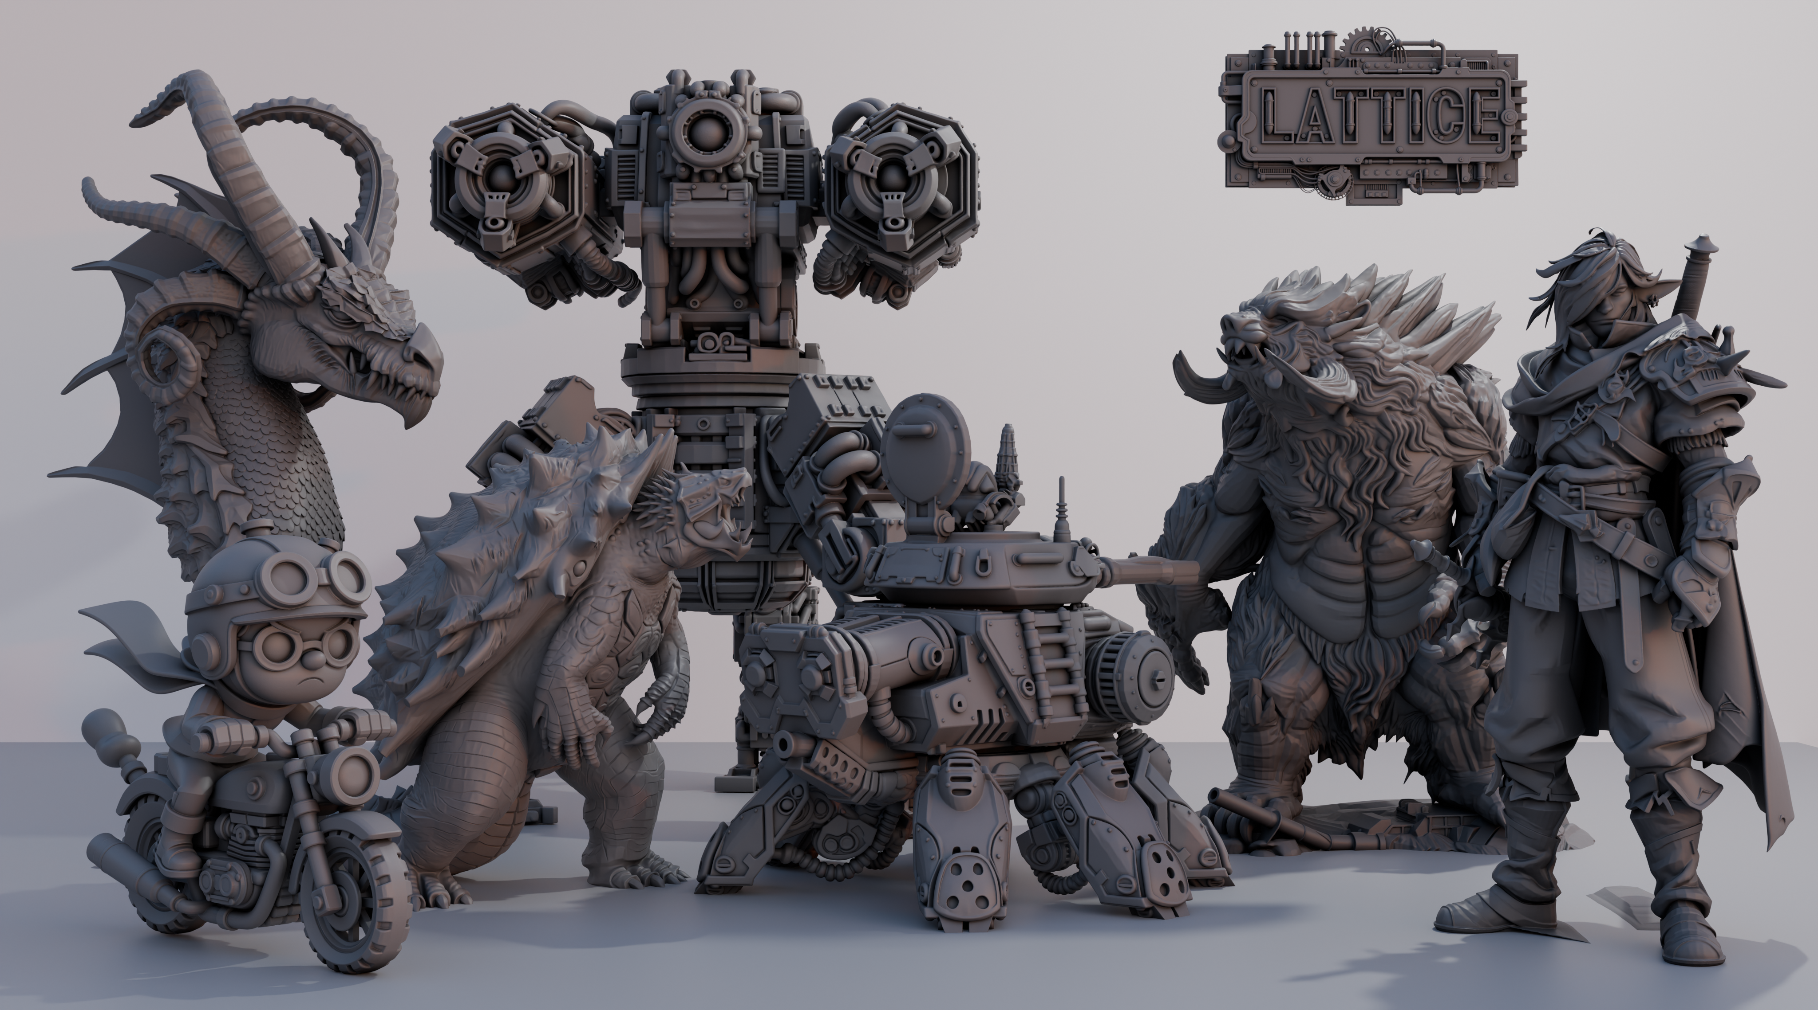
arXiv:2512.03052
LATTICE:
Scalable 3D Representation for Latent Diffusion Transformer
발표: 조인영 | 2026년 1월 28일
Weekly Paper Review

Slide 2
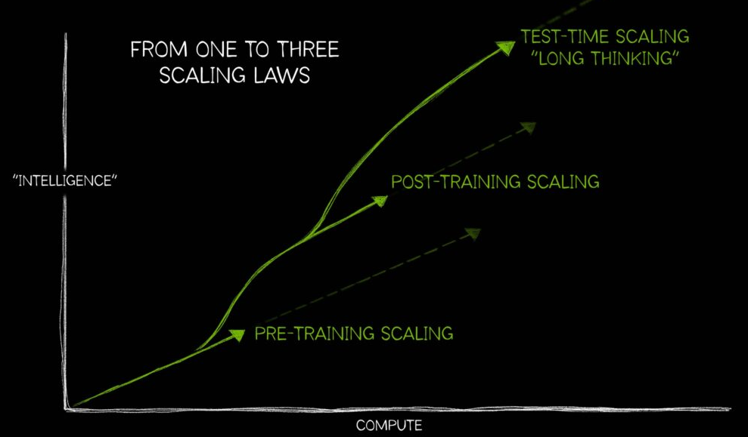
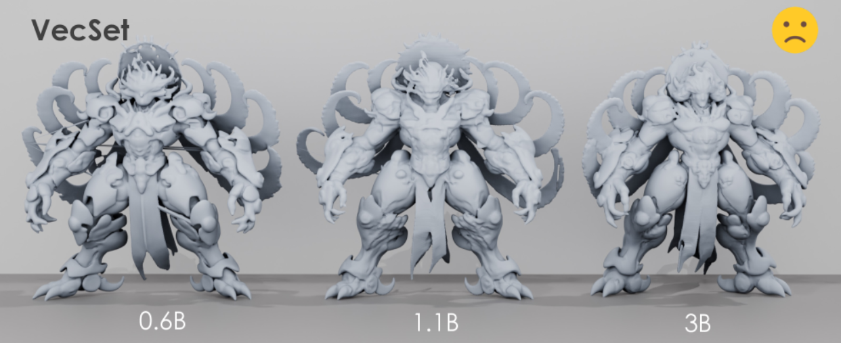
Why This Paper?
2 / 16
Scaling Law가 3D에도 적용될까?
LLM / VLM
OK
3D Generation
X
Training-time: GPT-3 -> GPT-4
Training-time: 모델 커져도 비슷한 성능
Test-time: Chain-of-Thought, MindJourney
Test-time: Finer grid -> Cubic cost
Core Question: 왜 같은 Transformer인데 3D에서는 Scaling이 안 될까?
해결책: LATTICE (VoxSet + Coarse-to-Fine + RoPE)

Slide 3
Agenda
3 / 16
Part 1: Background
Part 2: Method
Part 3: Results
Part 4: Discussion
• VecSet 표현 방식 및 한계
• VoxSet 제안
• Training/Test-time Scaling Law
• Takeaways
• 대안(Sparse Voxel)과 Trade-off
• Coarse-to-Fine
• 그 밖의 결과
• Limitations
• 3D RoPE
• Q&A

Slide 4
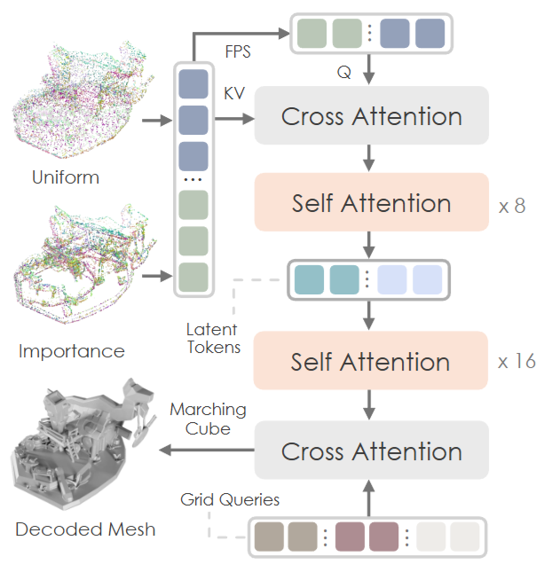
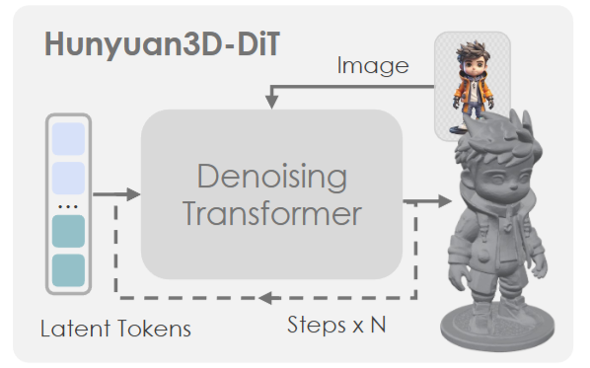
Background: VecSet이란?
4 / 16
3D Latent Diffusion의 핵심 표현 방식
Training (VAE)
Training/Inference (Image-to-3D)
3D Point Cloud (K/V, Nx3)
Downsampled points (Q, N//8x3)
Latent (N//8xD)
Random Latent (N//8xD)
Grid Points (Q, C³x3)

Slide 5
VecSet의 Unordered, Unstructured Latent Space
5 / 16
핵심: Diffusion 추론 시 토큰들이 순서 없는 집합(set)으로 처리 → 위치 정보가 암묵적
Language / Image / Video
Point Cloud (VecSet)
• Random latent: ordered (language) or regular grid (pixels) • Language: i번째 토큰 → 1~i-1에 attend • Image: pixel-wise locality → patchify • Positional encoding으로 위치 저렴하게 인코딩
• 물체 표면에서 랜덤 샘플링 • 물체마다 point 위치가 다름 • 순서 매길 수 없음, grid 구조도 아님 • Random latent: unordered, no structure
"무엇을" 생성
"어디에" + "무엇을" 생성

Slide 6
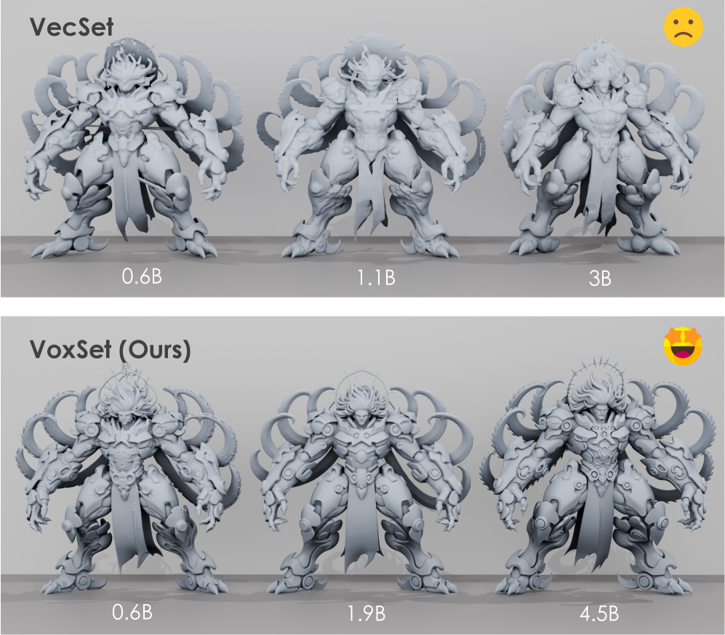
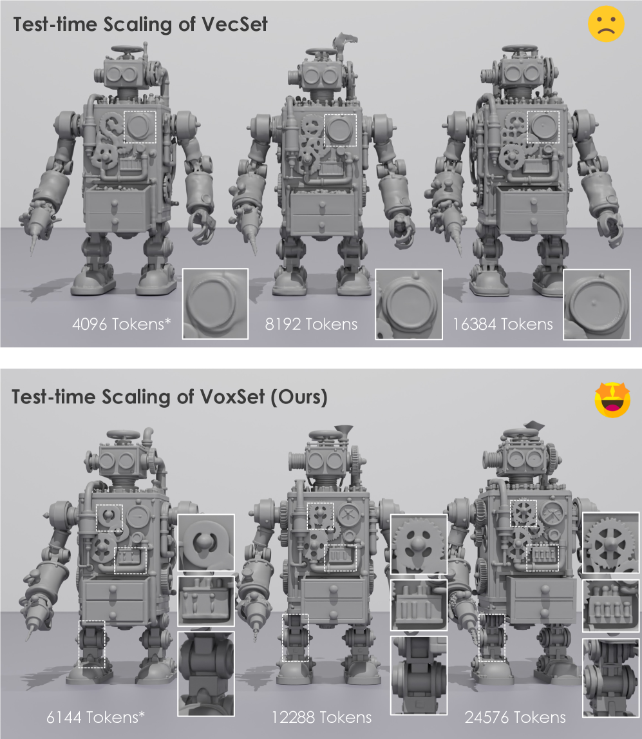
VecSet의 Scaling 한계
6 / 16
왜 Scaling이 안 될까?
그럼에도 VecSet을 연구했던 이유
• 토큰들이 순서 없는 집합으로 처리 • 랜덤 토큰과 공간 위치 간 대응이 비고정 • 위치 정보가 암묵적 • 위치 인코딩 부재 • 방대한 탐색 공간 ⇒ 토큰을 늘려도 이득이 제한적
• 3D에 특화될 필요 없는 단순한 구조 → 일반적인 Transformer 그대로 사용 • 추론 시 random latent의 토큰 수를 유연하게 조정 가능 (이득이 제한적이긴 하나...) • 다양한 해상도 출력 가능

Slide 7
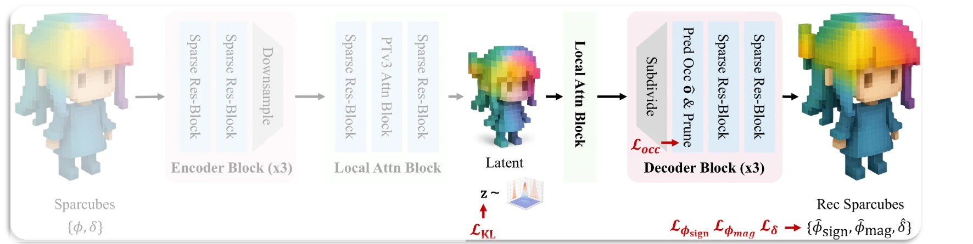
Alternative: Sparse Voxel
7 / 16
특징 및 장점
문제점
• 3D 격자에서 occupied voxel만 토큰 사용 → 토큰-위치 대응 명시적, 규칙적 • Regular structure → 3D Conv (U-Net) • Latent도 grid 구조 유지 • Test-time Scale 잘 됨 (finer grid)
• 복잡한 물체 → 80K+ 토큰 • O(N²) Full Attention 불가 • Sliding Window → 전역 context 손실 • Sparse Conv: LLM/VLM에서 안 쓰는 특수 구조 → LLM 연구 성과 활용 어려움 • 토큰 수 가변적 → batch 학습/serving 어려움

Slide 8
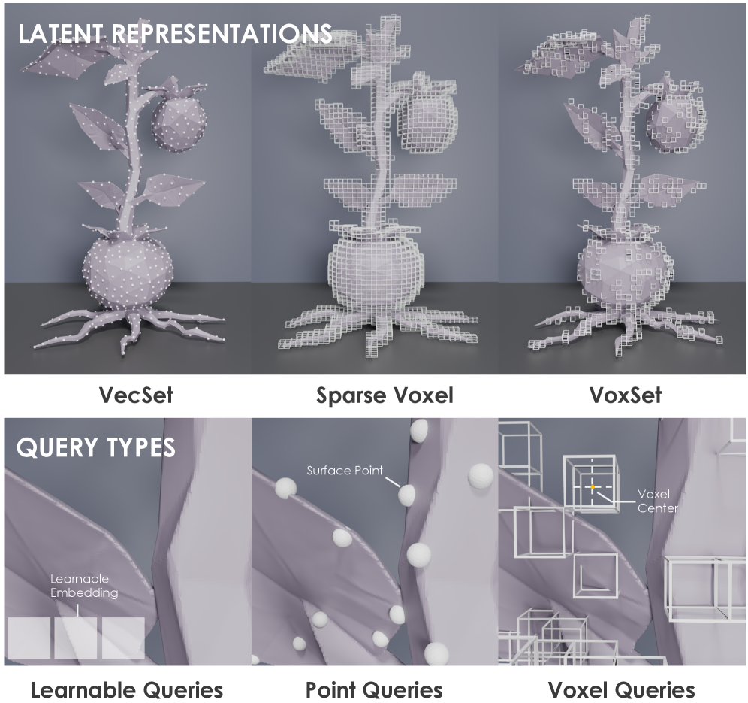
Trade-off 비교
8 / 16
방식 | 토큰-위치 명시적 대응 | 물체 별 토큰 수 고정 | Test-time Scale 효율
VecSet | X | O | X
Sparse Voxel | O | X | O
VoxSet (제안) | O | O | O
VoxSet = Voxelized VecSet 또는 Sparser Voxel
• VecSet처럼 고정된 N개 토큰 사용 • Sparse Voxel처럼 토큰에 명시적 좌표 부여 • 두 방식의 장점만 결합

Slide 9
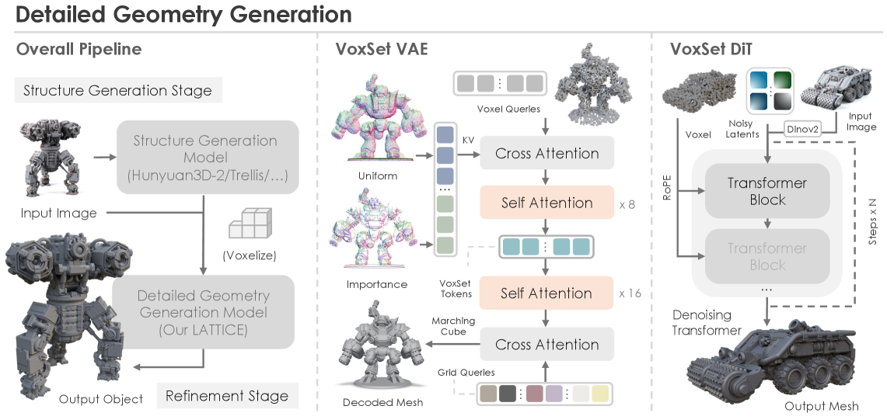
LATTICE 전체 그림
9 / 16
1. Coarse Generation
2. Voxelize & Sampling
3. Structure-Aware DiT
기존 VecSet/SparseVoxel 모델로 coarse mesh 생성
→
Voxelize 후 각 voxel에서 FPS로 대표점 추출
→
좌표에 3D RoPE 적용 DiT로 상세 생성
3D RoPE (Rotary Positional Embedding)
• 토큰 인덱스별로 회전 변환을 적용하는 Positional Embedding • q_rot = q × R(i), k_rot = k × R(j) → Attention(i,j) = q × R(i-j) × k^T • Attention 계산 시 절대 위치 소거, 상대 위치만 남음 • 3D 확장: head dimension을 3등분해서 (x, y, z) 각각 독립 RoPE → 3D 상대 위치 인코딩
VoxSet = Voxelized VecSet (고정 토큰 수) or Sparser Voxel (명시적 좌표) → "Where"는 coarse stage가 처리, DiT는 "What"에 집중

Slide 10
LATTICE 전체 그림
9 / 16
1. Coarse Generation
2. Voxelize & Sampling
3. Structure-Aware DiT
기존 VecSet/SparseVoxel 모델로 coarse mesh 생성
→
Voxelize 후 각 voxel에서 FPS로 대표점 추출
→
좌표에 3D RoPE 적용 DiT로 상세 생성
3D RoPE (Rotary Positional Embedding)
• 토큰 인덱스(=VoxSet의 위치)별로 회전 변환을 적용하는 Positional Embedding • q_rot = q × R(i), k_rot = k × R(j) → Attention(i,j) = q × R(i) × R(j) ^T × k^T = q × R(i-j) × k^T • Attention 계산 시 절대 위치 소거, 상대 위치만 남음 • 3D 확장: head dimension을 3등분해서 (x, y, z) 각각 독립 RoPE → 3D 상대 위치 인코딩
VoxSet = Voxelized VecSet (고정 토큰 수) or Sparser Voxel (명시적 좌표) → "Where"는 coarse stage가 처리, DiT는 "What"에 집중

Slide 11
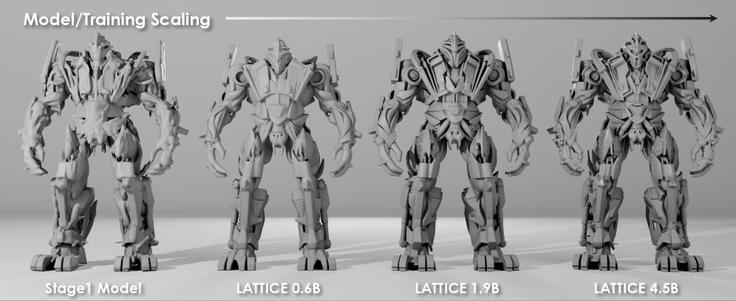
결과: Training-time Scaling
10 / 16

Slide 12
결과 2: Test-time Scaling
11 / 16
Active voxel에서 추출하는 대표점(토큰) 증가에 따른 성능
RoPE의 연속성 덕분에 학습 때보다 더 많은 토큰으로 추론해도 상대 위치 패턴 유지

Slide 13
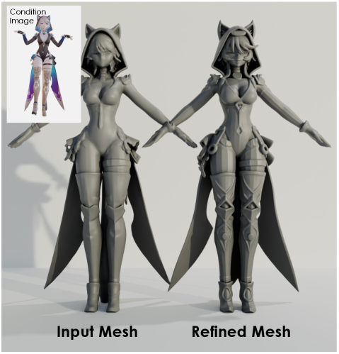
결과 3: Mesh Refinement Applications
11 / 16
.

Slide 14
Takeaway 1: Representation → Scaling
12 / 16
KEY INSIGHT
"Where" 말고 "What"을 생성하는 데 모델이 집중할 수 있도록 representation을 바꿔주니까 scaling이 더 잘된다
VecSet
VoxSet
"Where" + "What" 동시 학습 → 탐색 공간 폭발
"Where"는 coarse stage가 처리 → "What"에 집중
모델 구조 만큼이나 3D에서는 Representation 설계가 중요하다

Slide 15
Takeaway 2: Implicit → Explicit 구조화
13 / 16
Implicit (VecSet)
Explicit (VoxSet)
토큰: [f₁, f₂, f₃, ..., fₙ] • 위치 정보가 feature에 암묵적 포함 • Cross-attention으로 위치 복원 필요 • 모델이 위치 패턴 학습에 용량 소모 • RoPE 적용 불가
토큰: [(x₁,y₁,z₁,f₁), (x₂,y₂,z₂,f₂), ...] • 위치가 좌표로 명시됨 • RoPE로 상대 위치 직접 인코딩 • 모델이 형상 학습에 집중 가능 • Test-time scaling 가능
구조적 정보를 명시적으로 분리하면 모델이 더 효율적으로 학습한다

Slide 16
Takeaway 3: 구조 보존 → 일반화
14 / 16
학습 시 본 패턴이 추론 시에도 유지되면 → Test-time Scaling 작동
LLM
VLM
LATTICE
RoPE + Long Context
Patch-based Image
VoxSet + 3D RoPE
학습: 4K tokens 추론: 128K+ tokens → 상대 위치 패턴 유지
학습: 224×224 추론: 더 큰 해상도 → 격자 패턴 유지
학습: 6K tokens 추론: 24K tokens → 3D 격자 패턴 유지
공통 원리: 규칙적 구조 + 상대적 위치 인코딩 = Test-time Scaling

Slide 17
Limitations
15 / 16
• Two-stage pipeline:
Stage 1 품질에 의존, End-to-end 학습 불가
• 고정 격자 해상도:
매우 세밀한 디테일이나 대규모 장면에 제약
• Single object 중심:
현재는 단일 물체 생성, Scene-level 확장 필요
• Geometry only:
Texture/Material은 별도 파이프라인 필요
Future Work
• Hierarchical voxel representation • Scene-level composition • Unified geometry + texture

Slide 18
Summary
Problem:
VecSet - unordered latent → Scaling 한계
Solution:
VoxSet - 고정 격자 좌표 + 3D RoPE
Result:
Training + Test-time Scaling 동시 달성
Insight:
"Where" 분리 → "What"에 집중 → Scaling 개선
발표자
Reference
조인영
arXiv:2512.03052
2026년 1월 28일
Q&A

